Slide 1

Prof. Dr. Otilio Paulo
otilio.paulo@ifpi.edu.br
Programação para Dispositivos Móveis
Introdução ao Dart Language

Slide 2

 O que é a linguagem Dart?
 Por que o Google criou o Dart?
 Como é a linguagem Dart?
 Exemplos de Código
 Demonstração

Slide 3
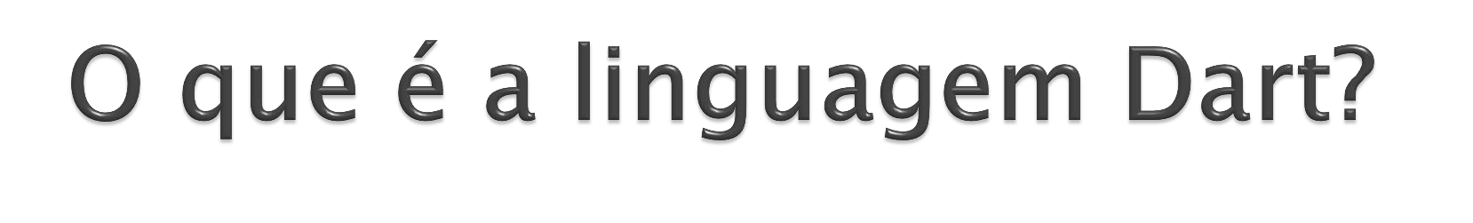
 Dart é uma linguagem de programação de script voltada para a web, criada com o objetivo de substituir a linguagem JavaScript;
 Desenvolvida pelo Google e anunciada em 2011 durante a GOTO Conference, em Aarhus/Dinamarca;
 Primeira versão estável foi lançada em novembro de 2013.

Slide 4
 Até o momento nenhum dos navegadores disponíveis no mercado adota a linguagem Dart, rodando JavaScript como sempre;
 Atualmente existem 3 formas de rodar código Dart:
Compilando para JavaScript;
Dartium (navegador Chromium + DartVM);
Máquina Virtual Dart VM (stand-alone).

Slide 5
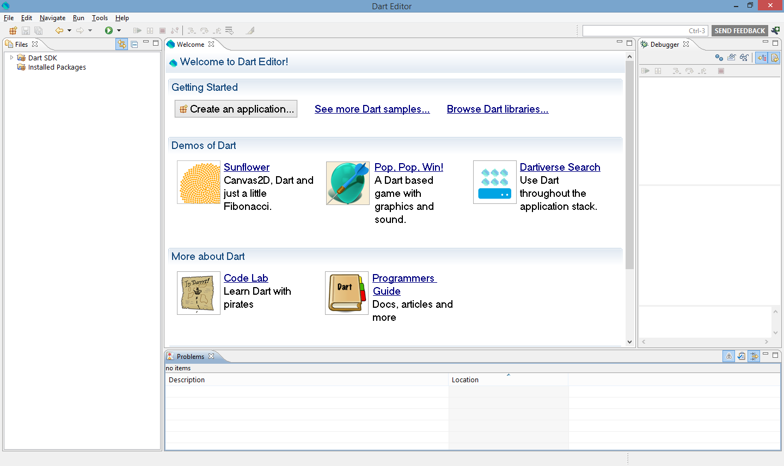
Dart Editor é o editor oficial oferecido pelo Google para escrever aplicações web com a linguagem Dart
Disponível em: dartlang.org

Slide 6




Editor Dart
Dart Editor, editor de código aberto baseado no Eclipse.
DartPad, editor web para código Dart.
Outros editores: JetBrains, IntelliJ IDEA, PhpStorm e WebStorm.

Slide 7
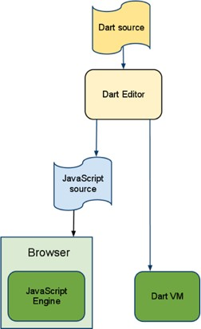
Workflow
Dart

Slide 8

 A intenção do Google é fornecer uma alternativa ao JavaScript que seja mais focada em performance, permitindo a criação de web apps mais rápidas, maiores e mais complexas;
Maior desempenho – Linguagem nova, mais fácil de otimizar. Nova máquina virtual com uma inicialização mais rápida, entre outros benefícios;
Melhor produtividade – Facilidade para reutilizar código, APIs mais fáceis de usar, facilidade para analisar, depurar e refatorar código.

Slide 9

 Tudo que puder ser atribuído a uma variável é um objeto, até mesmo funções e o valor null;
A tipagem do Dart é dinâmica, mas opcionalmente é possível tornar a tipagem estática definindo um tipo a uma variável da forma tradicional:
Variáveis sem tipo definido são do tipo dynamic.

Slide 10
 Dart suporta funções top-level, como a função main(), por exemplo, bem como funções agregadas a uma classe (métodos static) ou objeto (métodos de instância);
 Dart permite criação de funções aninhadas (uma função dentro de outra);
 Dart não possui as palavras-chave public, private e protected. Para definir um identificador como privado, inicie-o com um underline (_);

Slide 11
 Dart possui dois modos de tempo de execução:
Production – Mais rápido;
Checked – Próprio para desenvolvimento e
depuração.
 Entre outras características.

Slide 12
Instalação do Dart
https://dart.dev/get-dart

Slide 13
Instalação
Verificar versão instalada através de
dart --version

Slide 14
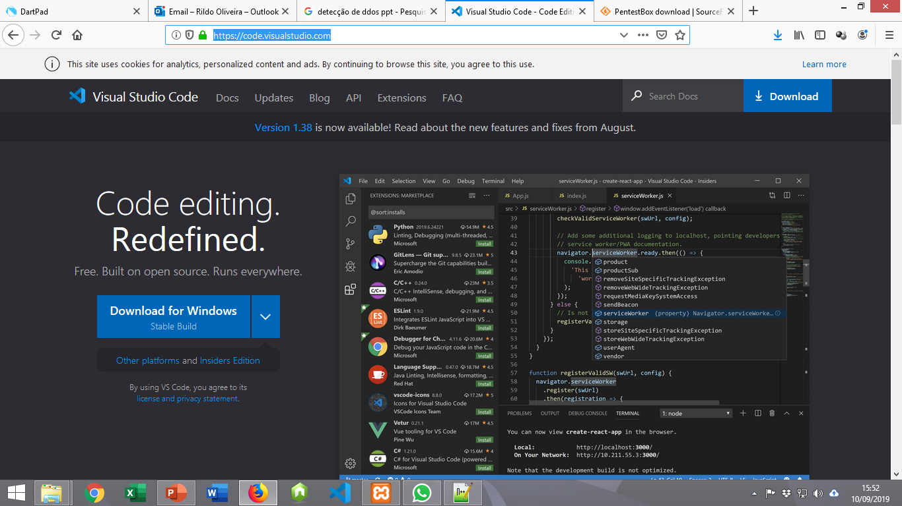
Primeiro Projeto
instalar visual studio code
https://code.visualstudio.com/

Slide 15
Primeiro Projeto
instalar o powershell no visual studio code

Slide 16
https://dartpad.dartlang.org/

Slide 17
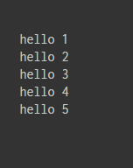
Exemplo
void main() {
for (int i = 0; i < 5; i++) {
print('hello ${i + 1}');
}
}

Slide 18
Exemplo
void main() {
String nome = 'Rildo';
print ('Olá ' + nome);
}

Slide 19
Declaração de Variáveis
Forma de declaração de variáveis :
<tipo> <nome_var>;
ou
<tipo> <nome_var1>, <nome_var2>, ..... ,<nome_varn>;

Slide 20
Declarando variável indefinida
void main() {
var nome='rildo';
print (nome);
}

Slide 21
Tipos de Variáveis
Number
String
Boolean
double

Slide 22
Tipos de Variáveis
String é uma sequência de caracteres, geralmente utilizada para representar palavras, frases ou textos de um programa.

Slide 23
Atividade
Crie um código em dart lang onde uma variável de nome texto recebe a cadeia de caracteres palavra e mostra em tela.

Slide 24
Tipos de Variáveis
void main() {
String texto=‘palavra';
print (texto);
}

Slide 25
Tipos de Variáveis
Int – valor inteiro que não pode ser quebrado.
Usado para dados do tipo idade, tempo ou qualquer que não deva receber divisões.

Slide 26
Atividade
Crie um código em dart lang onde uma variável de nome idade e tipo inteiro recebe o numeral 10 e mostra em tela.

Slide 27
Tipos de Variáveis
void main(){
int idade;
idade = 10;
print(idade);
}

Slide 28
Tipos de Variáveis
float: armazena números com ponto flutuante (reais) com precisão simples.
double: armazena números com ponto flutuante, com precisão dupla, ou seja normalmente possui o dobro da capacidade de uma variável do tipo float.
Mas em dart não usamos o float.

Slide 29
Atividade
Crie um código em dart lang onde uma variável com nome altura e com tipo pré definido, recebe o numeral 1.75 e mostra em tela.

Slide 30
Tipos de Variáveis
void main(){
double altura;
altura = 1.75;
print(altura);
}

Slide 31
Tipos de Variáveis
void main(){
double altura;
altura= 10;
print(altura);
}

Slide 32
Tipos de Variáveis
bool (boolean) - Um booleano é, então, um tipo de dados simples que indica ao computador a veracidade de uma condição ou de uma proposição.
Exemplo: sim ou não.

Slide 33
Atividade
Crie um código em dart lang onde uma variável com nome acerto e com tipo pré definido boleano, recebe o estado true e mostra em tela.

Slide 34
Tipos de Variáveis
void main(){
bool acerto;
acerto = true;
print(acerto);
}

Slide 35
Próxima aula:
Variáveis tipo list

Slide 36
Referências
http://en.wikipedia.org/wiki/Dart_ (programming_language), acessado 02/11/2012.
http://www.dartlang.org/, acessado 02/11/2012. WALRATH, K.; LADD, S. What is Dart? O’
Reilly Media, 2012.

